Slide 1







Regionale Forum fir d’Zesummeliewen an eise Gemengen
De l’accueil au sentiment d’appartenance :
les communes, moteurs du vivre-ensemble interculturel

Slide 2
RAPPEL: Traduction simultanée
Français → Deutsch
Français → English

Slide 3
Mots de bienvenue

Slide 4
Frazer Alexandre
Echevin de la commune Lorentzweiler

Slide 5
Maida Halilović
ASTI asbl

Slide 6
Déroulement de la soirée :
- Introduction et sentiment d’appartenance
- Etude CEFIS
- Q&A
- Carrousel des stations
- Engagement personnel
- Pot de l’amitié et en-cas

Slide 7
Sentiment d’appartenance
Définition

Slide 8
Sentiment d’appartenance
Le sentiment d’appartenance se construit lorsque les habitant·e·s :
se sentent accueilli·e·s et pris∙e∙s en compte dans leur diversité,
rencontrent d’autres personnes et créent des liens sociaux réguliers et de qualité,
peuvent participer à la vie locale, donner leur avis, s’engager,
se sentent en sécurité, respecté·e·s et légitimes dans les espaces qu’ils∙elles fréquentent,
perçoivent que leur présence a de la valeur pour la communauté.
Il ne se confond pas avec une appartenance nationale !

Slide 9
Quiz

Slide 10
Une interaction positive, même ponctuelle, peut suffire à créer un sentiment d’appartenance durable.

Slide 11
Une interaction positive, même ponctuelle, peut suffire à créer un sentiment d’appartenance durable.
FAUX

Slide 12
La phrase « Pourquoi tu ne passes pas à la fête du village la prochaine fois ? » contribue au sentiment d’appartenance.

Slide 13
La phrase « Pourquoi tu ne passes pas à la fête du village la prochaine fois ? » contribue au sentiment d’appartenance.
FAUX

Slide 14
Le sentiment d’appartenance dépend autant des relations que des conditions qui permettent de se sentir en sécurité et légitime.

Slide 15
Le sentiment d’appartenance dépend autant des relations que des conditions qui permettent de se sentir en sécurité et légitime.
VRAI

Slide 16
Sentiment d’appartenance VS Rencontres interculturelles
Actions qui renforcent le sentiment d’appartenance :
Relations régulières
Invitation directe
Légitimité pour participer
Présence dans les lieux de vie
Respect et reconnaissance
Actions qui renforcent les activités interculturelles
Découverte culturelle
Échanges ponctuels
Événements ouverts à tou·te·s
Sensibilisation à la diversité
Moments festifs ou thématiques

Slide 17
Sentiment d’appartenance VS Rencontres interculturelles
Les deux sont utiles, mais n’ont pas le même impact.
Le sentiment d’appartenance se construit dans la durée, la régularité, la légitimité et la participation.
Les activités interculturelles favorisent l’ouverture, mais ne créent pas automatiquement un sentiment d’appartenance.

Slide 18
Etude du CEFIS

Slide 19


Passer de l'accueil au sentiment d’appartenance
Source : Étude « Participation des migrants de longue durée au Luxembourg » à paraître le 18 décembre 2026
Avec le soutien de :

Slide 20



L'illusion du facteur temps
L'ancienneté ne suffit pas
Conséquences pour l'action
Vivre 10, 15 ou 20 ans dans une commune ne signifie pas automatiquement se sentir membre à part entière ou légitime à participer.
Les commissions communales ne doivent pas considérer les résidents de longue date comme un public "qui participe déjà" n'ayant plus besoin d'attention.
Ce qui fait la différence, c'est avant tout la qualité des interactions du quotidien avec l'environnement local, bien plus que le simple cumul des années.
Il est indispensable d'aller vers eux de manière proactive et continue pour rompre l'isolement ou l'indifférence installée chez certaines personnes.

Slide 21
La commune, berceau de l'ancrage
Un territoire de proximité : Les entretiens démontrent que les résidents s'attachent rarement au Luxembourg de manière abstraite. Le sentiment d'appartenance naît souvent d'abord au niveau local.
Les espaces de vie quotidienne : L'ancrage s'exprime dans le quartier direct, le voisinage, l'école des enfants, les clubs sportifs et la connaissance des acteurs locaux.
Légitimité de nos commissions : Ce constat valorise directement le rôle fondamental des commissions communales du vivre-ensemble interculturel.

Slide 22
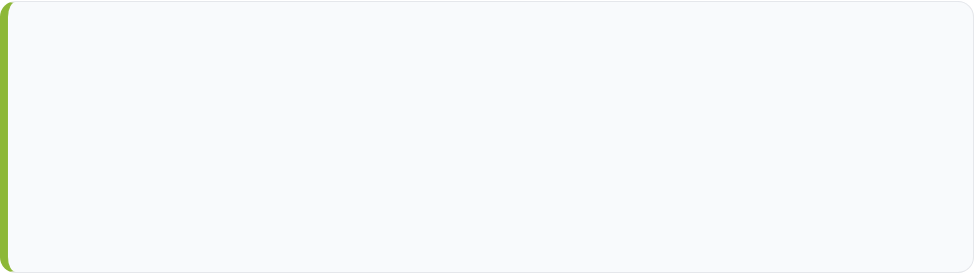
Les enfants comme médiateurs
« La majorité des connaissances, ça s'est fait à travers les enfants, donc avec les parents des autres enfants. On se retrouve pour des fêtes d'anniversaire, à l'école, ou dans les sports... »
- Femme, 43 ans, ressortissante de l'UE (au Luxembourg depuis 2013)

Slide 23


L'enjeu invisible de la légitimité
Une barrière mentale tenace
Au-delà de l'information
Même après une décennie dans la commune, de nombreux résidents ne se sentent pas "autorisés" à agir.
Il ne s'agit pas seulement d'un déficit de brochures informatives ou d'affichage dans la commune.
Certains s'imaginent encore à tort que la vie et les décisions communales sont le domaine exclusif des nationaux.
Les commissions doivent mener un travail de légitimation ressentie, en allant encourager de vive voix les habitants à prendre la parole.

Slide 24
Multilinguisme formel & inclusion réelle
Barrière invisible : L'absence de traduction crée une distance symbolique et un sentiment d'exclusion.
Passivité subie : L'inconfort linguistique limite l'engagement dans la vie publique et associative.
« Parce que, parfois même dans ma commune, l'application qui dit les prochains événements c'était uniquement écrit en luxembourgeois et je n'arrivais pas à comprendre. Je ratais des informations qui auraient pu m’intéresser. »
- Femme, 49 ans, luxembourgeoise (au Luxembourg depuis 2011)

Slide 25






La puissance de la reconnaissance
L'invitation personnelle
Valoriser les talents
Donner un rôle
La participation naît souvent d'un déclic : un voisin, un entraîneur ou un élu qui propose explicitement de rejoindre un projet.
Reconnaître les savoir-faire et expériences (langues, talents, parcours) transforme radicalement la posture du citoyen.
Créer des opportunités concrètes où le résident se sent attendu et indispensable au bon déroulement de la vie locale.

Slide 26
Le sentiment d'être valorisé
« C'est la commune qui m'a donné l'opportunité de donner le cours de tricot et crochet au centre culturel... Ils m'ont même demandé de participer au marché avec mes créations. »
- Homme, 40 ans, ressortissant de l'UE (au Luxembourg depuis 2009)

Slide 27
La force des petits gestes
Être salué et reconnu dans la rue : Les salutations du quotidien posent la première pierre du sentiment d'exister socialement dans l'espace public local.
Recevoir une invitation explicite : Solliciter les personnes de manière personnalisée montre que leur présence est sincèrement souhaitée.
Solliciter pour de l'entraide : Demander de l'aide pour organiser une fête ou une activité transforme le « bénéficiaire passif » en « contributeur actif » respecté.

Slide 28
L'engagement informel
Sous les radars de l'officiel
Le défi des commissions
Avant d'intégrer une commission ou de s'inscrire sur les listes électorales, l'implication citoyenne démarre souvent de manière informelle.
Ne pas se focaliser uniquement sur les structures ou réunions officielles.
Repérer, soutenir et valoriser ces formes discrètes d'engagement déjà existantes sur le territoire communal.
Elle s'incarne dans les clubs sportifs, les comités de parents d'élèves, l'entraide entre voisins ou le bénévolat spontané.

Slide 29
Le rôle de multiplicateur et de multiplicatrice
Qu'est-ce qu'un multiplicateur ?
Une posture active & bienveillante
Un relais de proximité qui fait le pont entre la commune, la commission et la population locale.
Créateur de légitimité : Rassurer les résidents hésitants et leur confirmer que leur voix compte.
Au lieu d'attendre les habitants lors de séances officielles, il va à leur rencontre là où la vie se déroule (écoles, événements, clubs, quartiers).
Passeur d'invitation : Préférer l'adresse directe (« Viens, on a besoin de toi ») aux seuls supports d'information passifs.

Slide 30





Agir en multiplicateur : 4 pistes concrètes
1. Sollicitation directe
2. Ancrage associatif
Inviter personnellement des résidents à participer à un projet ou événement selon leurs talents.
S'appuyer sur les médiateurs naturels : comités de parents, entraîneurs et réseaux de quartier.
3. Légitimité au quotidien
4. Valoriser l'informel
Saluer, échanger de vive voix et informer activement sur les droits et initiatives communales.
Repérer et soutenir les initiatives citoyennes et l'entraide spontanée déjà présentes.

Slide 31
Participation des migrants de longue durée au Luxembourg
Etude à paraître le 18 décembre - SAVE THE DATE
Aperçu des thèmes de l'étude
  L'ancrage et la vie locale : Rôle de la famille, de l'école.
  Les dynamiques de territoire : Contrastes entre milieu rural et milieu urbain.
  Le rôle du logement : Conditions d'habitation et statut d'occupation (devenir propriétaire).
  Le care et le lien social : L'importance centrale des femmes dans les solidarités du quotidien.
  Les formes de participation : Du micro-engagement ordinaire aux démarches électorales, partisanes et syndicales.
  Les freins structurels : La ressource « temps », la précarité et le statut socio-économique.

Slide 32
Avez-vous des questions ?

Slide 33
Carrousel des stations
Les Partenaires:
Ons Heemecht asbl
Cultur’all asbl
Agence du Bénévolat
Biergerpakt
Initiative « Welcomers »

Slide 34
Engagements personnels
Les participant·e·s rejoignent une table pour :
réfléchir à des actions concrètes à mettre en œuvre,
formuler un engagement individuel ou un engagement structurel
Mur des engagements

Slide 35
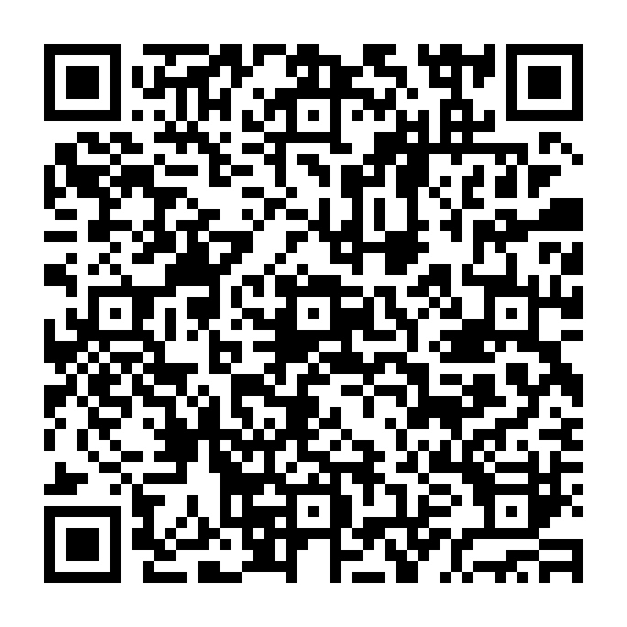
Votre avis compte !
Aidez-nous à améliorer le Forum en répondant au questionnaire d’évaluation.
Merci!

Slide 36
Pot de l’amitié et en-cas

